Slide 1
Называй членов семьи…
У животных тоже есть «Семья»
дочка
сын
мама
дети
папа
Нажми на стрелку…

Slide 2
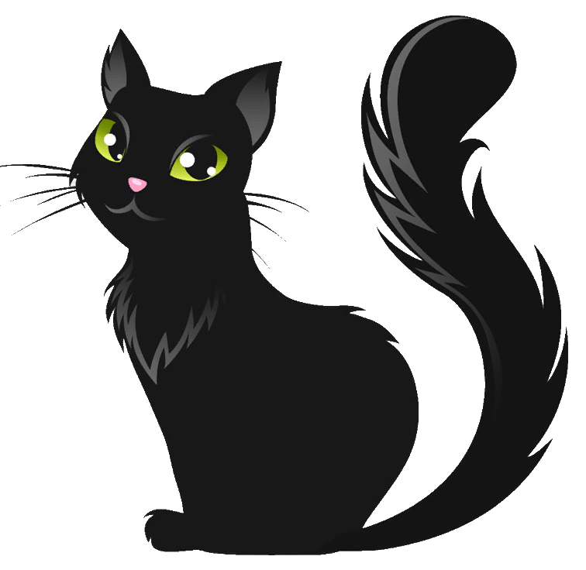
Назови маму
Мама кошка
Нажми …

Slide 3
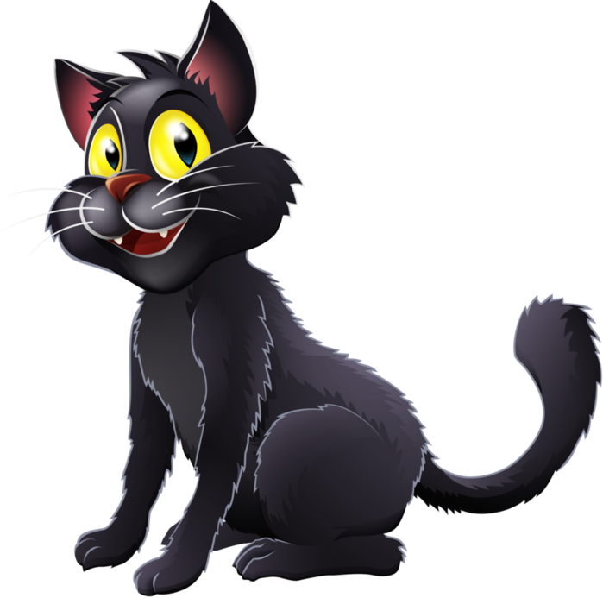
Назови
папу
папа кот
Нажми …

Slide 4
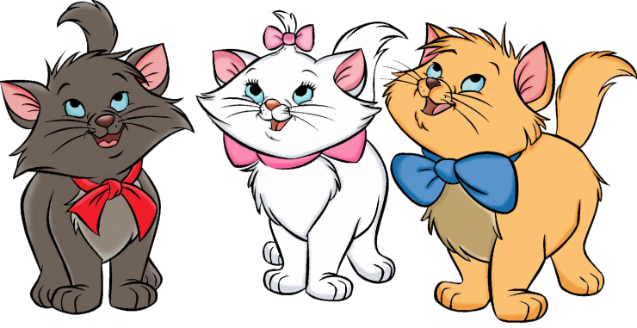
Назови детёнышей
Сколько
котят?
котята
Называй и Нажимай

Slide 5
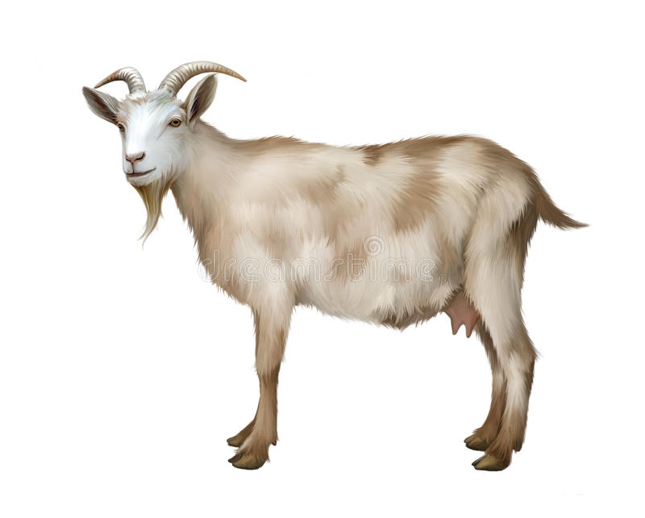
Назови маму
Мама коза
Нажми …

Slide 6
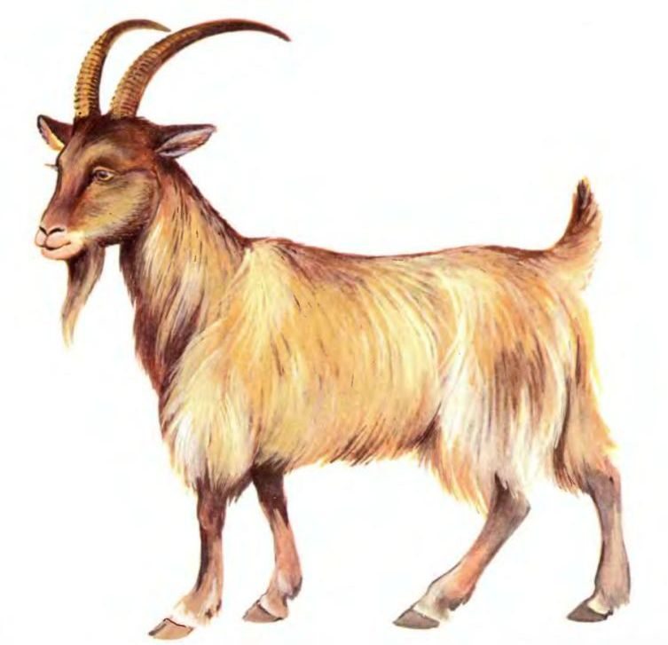
Назови
папу
папа козёл
Нажми …

Slide 7
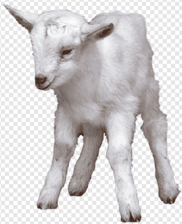
Назови детёныша
Сколько
козлят?
козлёнок
Называй и Нажимай

Slide 8
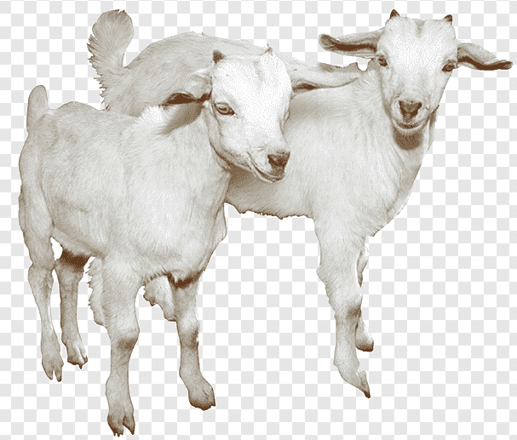
Сколько козлят?
Называй и Нажимай

Slide 9
Сколько козлят?
Называй и Нажимай

Slide 10
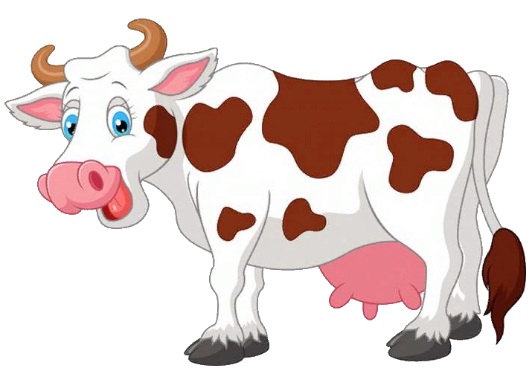
Назови маму
Мама корова
Нажми …

Slide 11
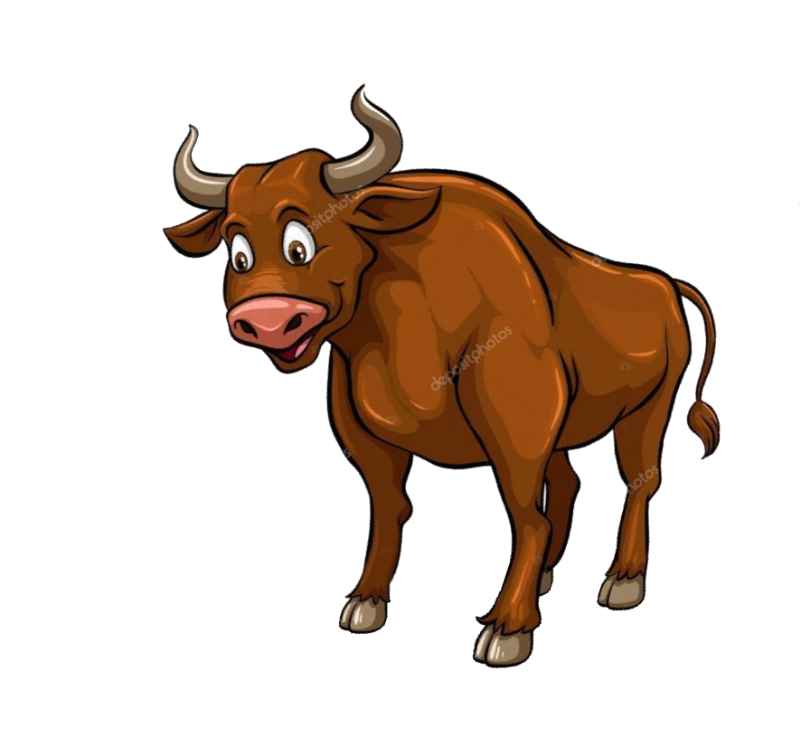
Назови
папу
папа бык
Нажми …

Slide 12
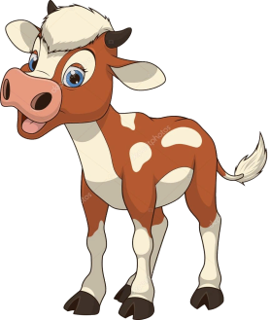
Назови
детёныша
Сколько
телят?
телёнок
Называй и Нажимай

Slide 13
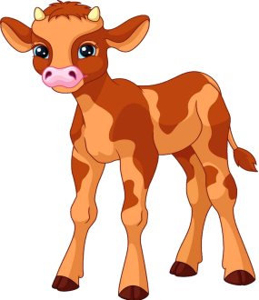
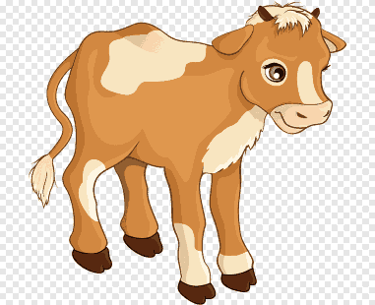
Сколько телят?
Называй и нажимай

Slide 14
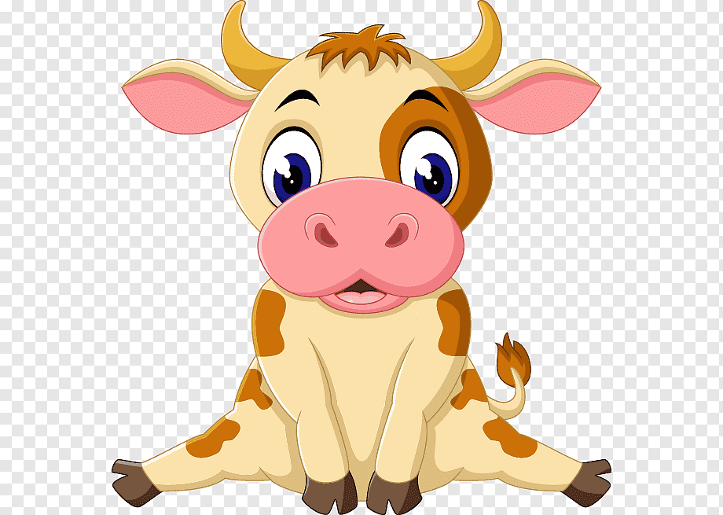
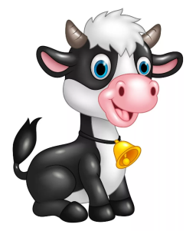
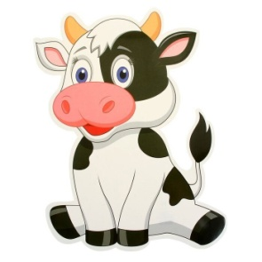
Сколько телят?
Называй и Нажимай

Slide 15
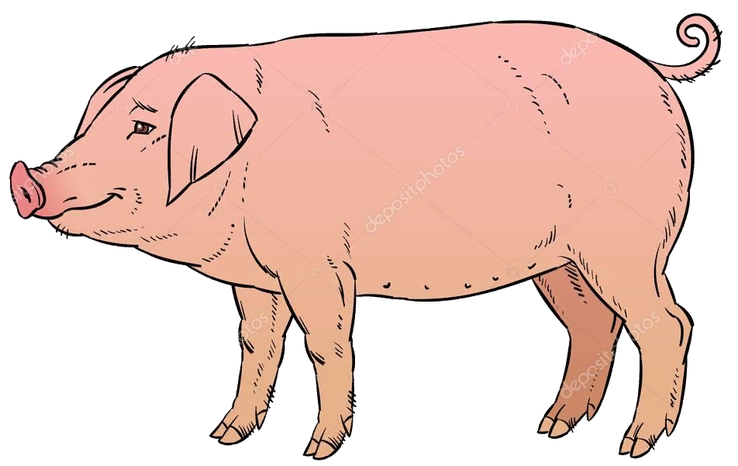
Назови маму
Мама Свинья
Нажми …

Slide 16
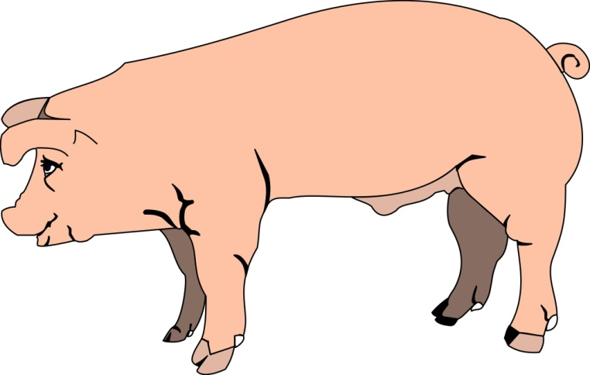
Назови
папу
папа боров
Нажми …

Slide 17
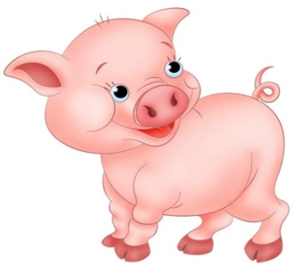
Назови
детёныша
Сколько
поросят?
поросёнок
Называй и Нажимай

Slide 18
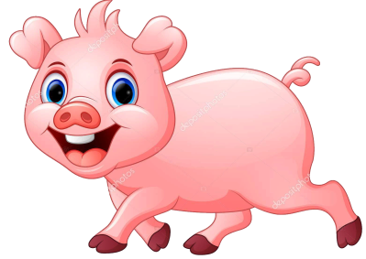
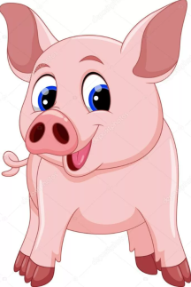
Сколько поросят?
Называй и Нажимай

Slide 19
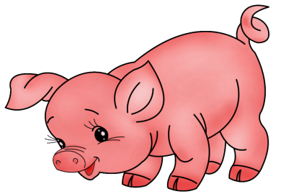
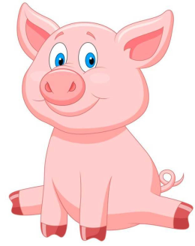
Сколько поросят?
Нажми на стрелку…

Slide 20
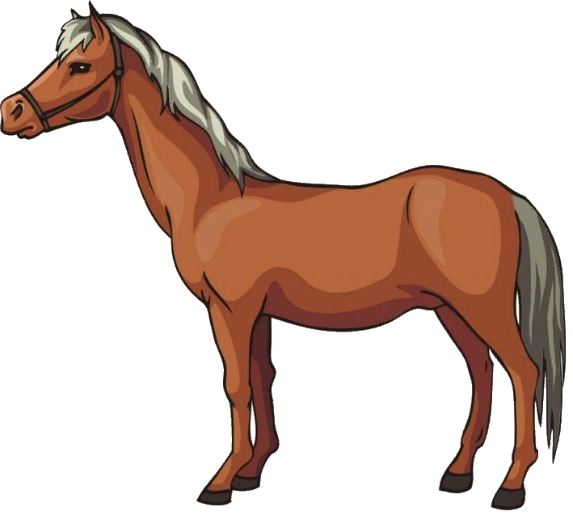
Назови маму
Мама лошадь
Нажми …

Slide 21
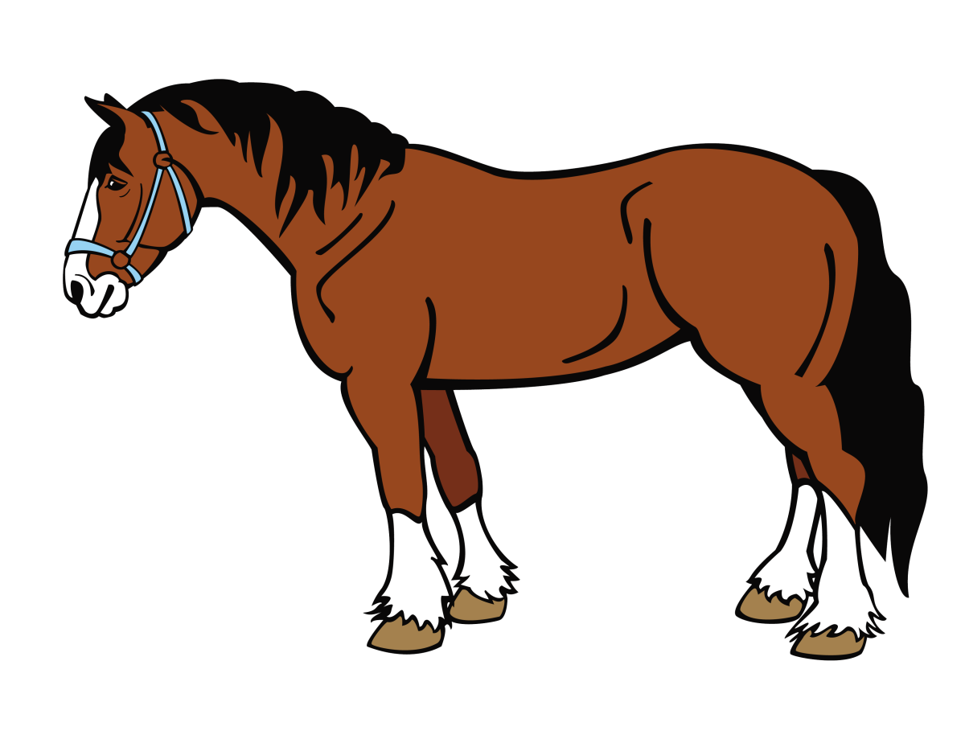
Назови
папу
папа конь
Нажми …

Slide 22
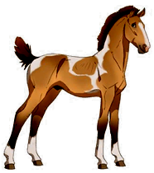
Назови
детёныша
Жеребят?
Сколько
жеребёнок
Называй и Нажимай

Slide 23
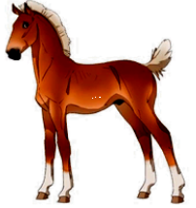
Сколько
жеребят?
Называй и Нажимай

Slide 24
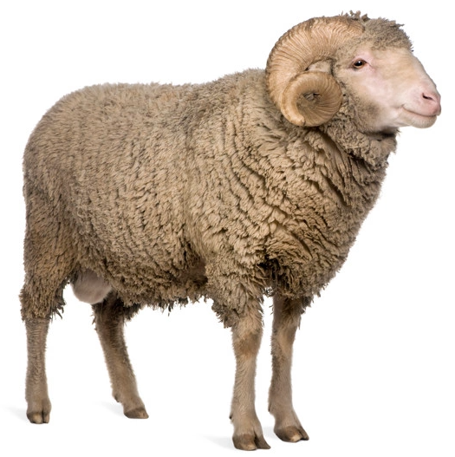
Назови
папу
папа баран
Нажми …

Slide 25
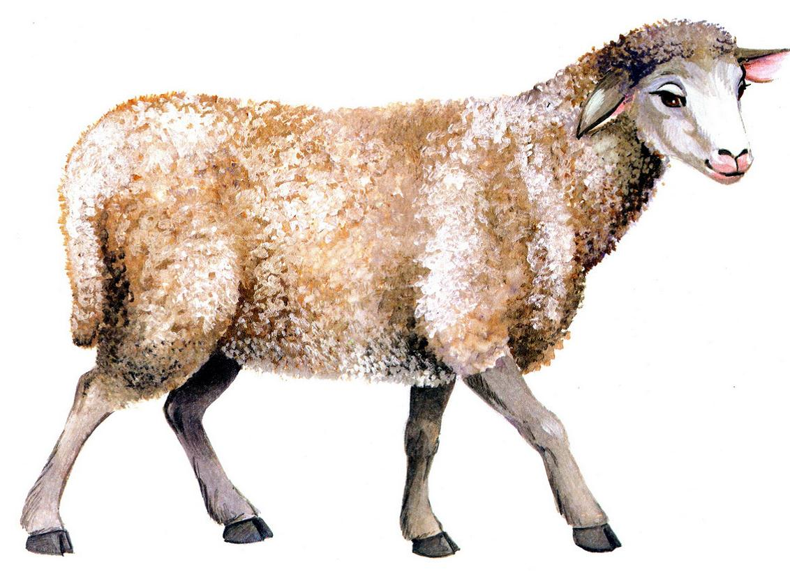
Назови маму
Мама овца
Нажми …

Slide 26
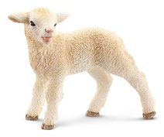
Назови
детёныша
Сколько
ягнят?
ягнёнок
Называй и Нажимай

Slide 27
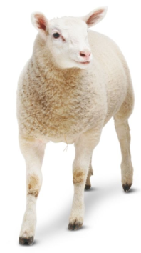
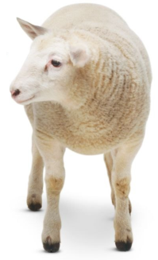
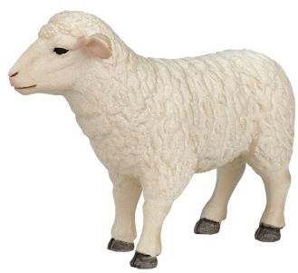
Сколько ягнят?
Называй и нажимай

Slide 28
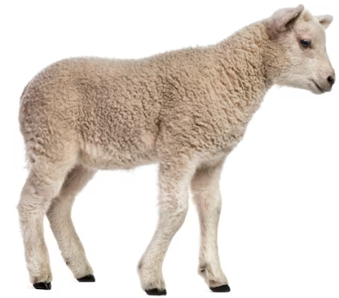
Сколько ягнят?
Называй и нажимай

Slide 29
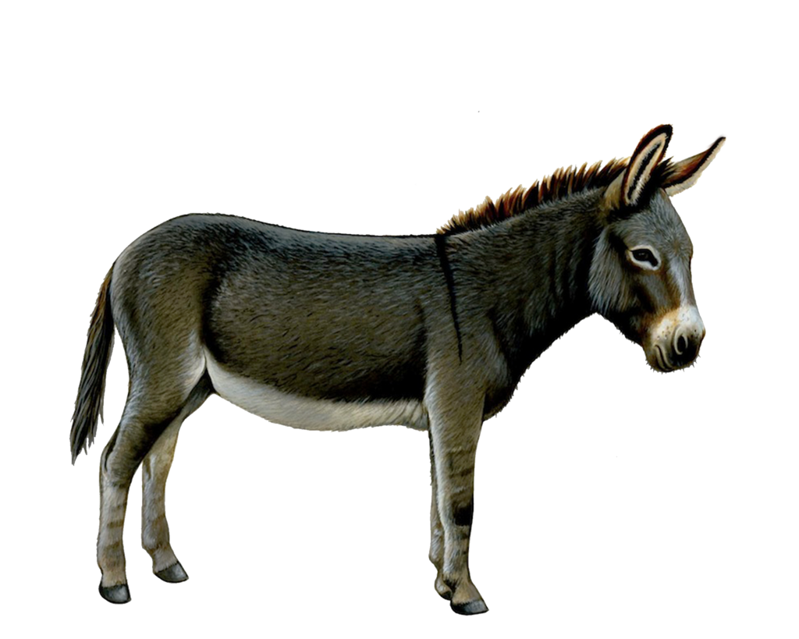
Назови
папу
папа осёл
Нажми …

Slide 30
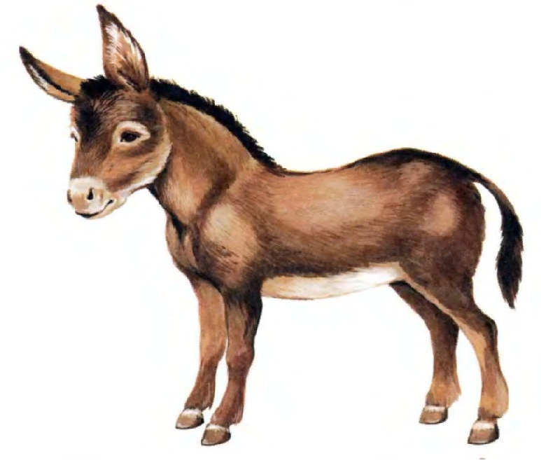
Назови маму
Мама ослица
Нажми …

Slide 31
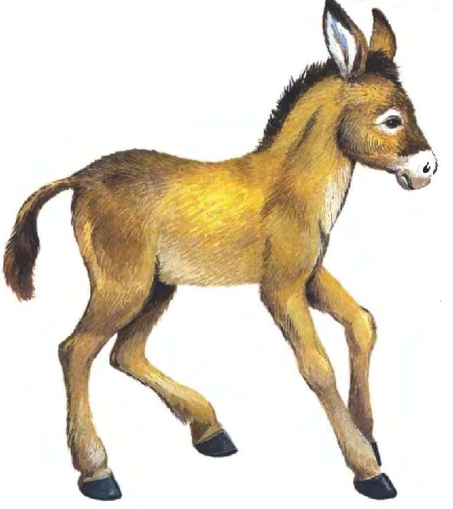
Назови
детёныша
ослят?
ослёнок
Сколько
Называй и Нажимай

Slide 32
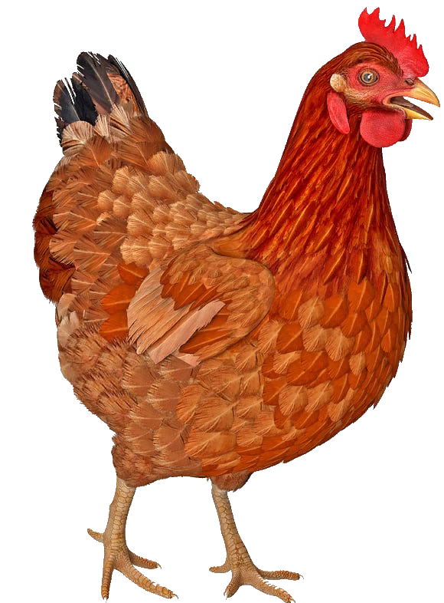
Назови маму
Мама курица
Нажми …

Slide 33
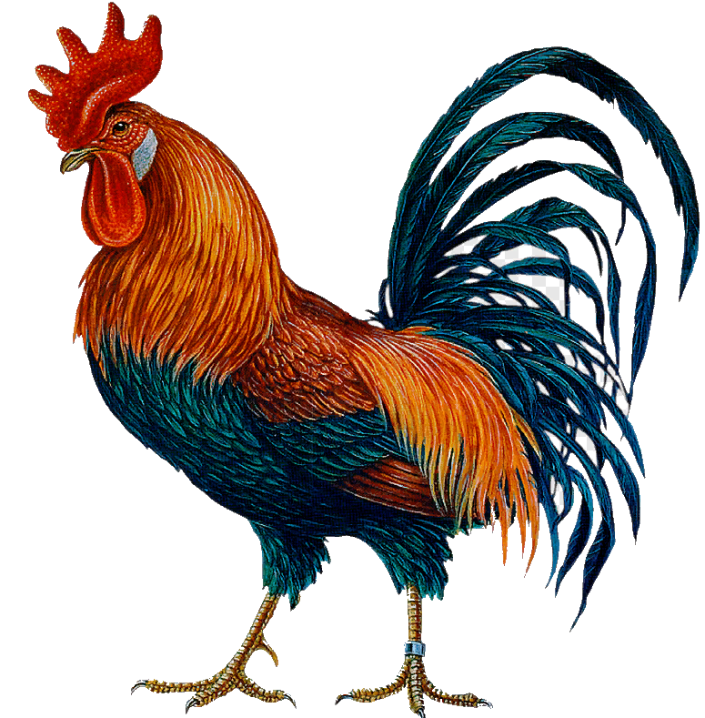
Назови
папу
Нажми …
папа петух

Slide 34
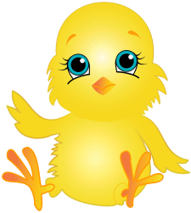
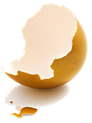
Назови птенца
Сколько
цыплёнок
цыплят?
Называй и Нажимай

Slide 35
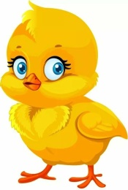
Сколько цыплят?
Называй и нажимай

Slide 36
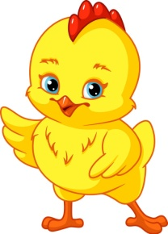
Сколько цыплят?
Называй и нажимай

Slide 37
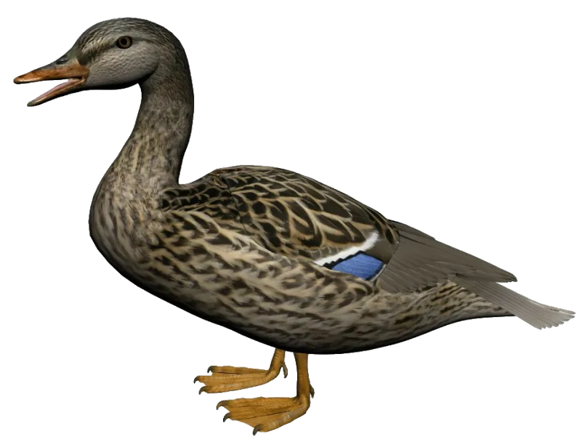
Назови маму
Мама утка
Нажми …

Slide 38
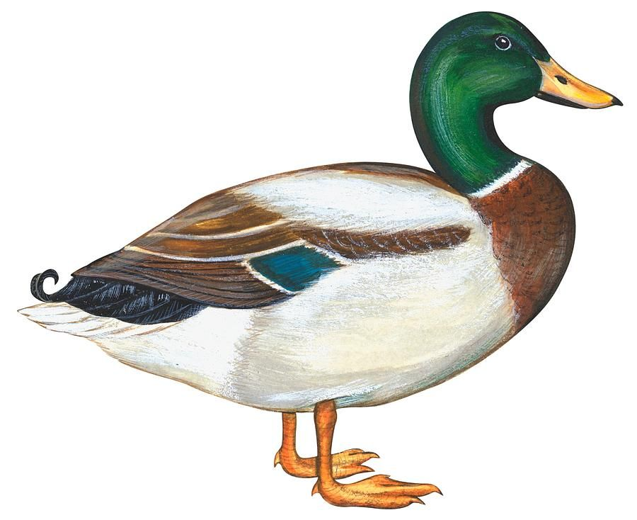
Назови папу
папа селезень
Нажми …

Slide 39
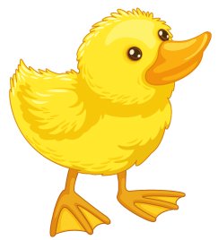
Назови птенца
Сколько
утёнок
утят?
Называй и Нажимай

Slide 40
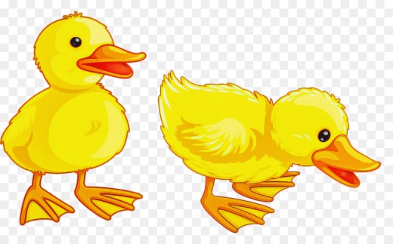
Сколько утят?
Называй и Нажимай

Slide 41
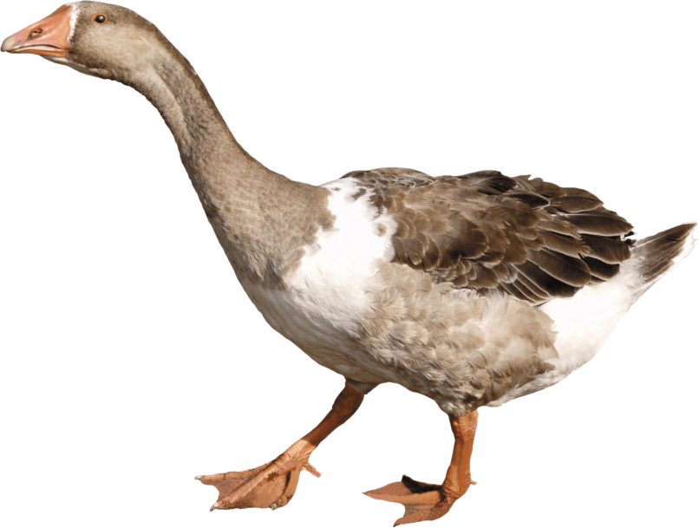
Назови папу
Нажми …
папа гусь

Slide 42
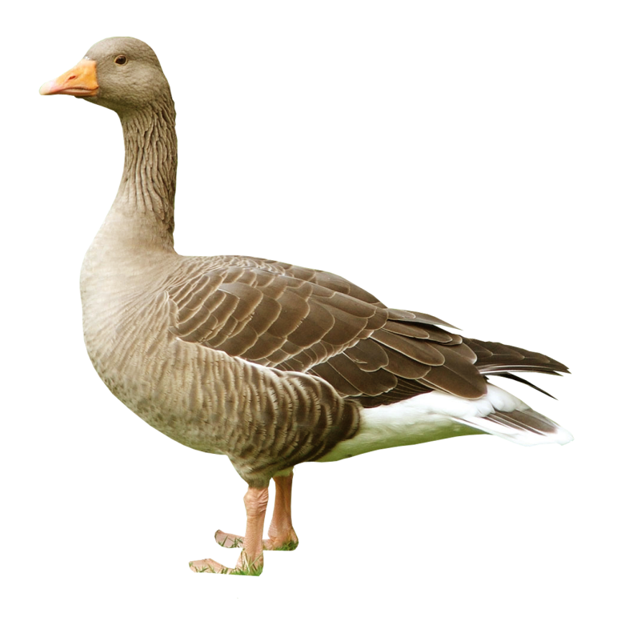
Назови маму
Мама гусыня
Нажми …

Slide 43
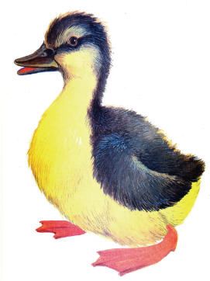
Назови птенца
Сколько
гусёнок
гусят?
Называй и Нажимай

Slide 44
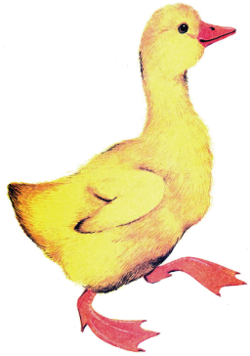
Сколько гусят?
Называй и Нажимай

Slide 45
Назови
папу
Нажми …
папа индюк

Slide 46
Назови маму
Мама индейка
Нажми …

Slide 47
Назови птенца
Сколько
индюшонок
индюшат?
Называй и Нажимай

Slide 48
Сколько индюшат?
Называй и Нажимай

Slide 49
Сколько индюшат?
Называй и Нажимай

